Slide 1
神的形像的密碼
讀經﹕加拉太書3.23-29
2020/7/5 ACCCN
張麟至 牧師

Slide 2
意外也有驚喜﹗
一位Y君的故事…

Slide 3
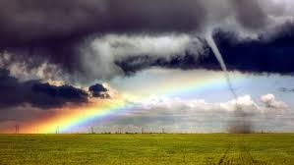
神未曾應許 天色常藍 人生的路途 花香常漫
神未曾應許 常晴無雨 常樂無痛苦 常安無虞
*神卻曾應許 生活有力 行路有亮光 作工得息
試煉得恩勗 危難有賴 無限的體諒 不死的愛

Slide 4
救恩舞台配角(3.23)
Y君的故事可用來比喻律法的功用﹕敗事不足﹑成事有餘﹗圈(3.23, sugkleio)也出現在3.22﹕
第22節說﹐人被圈在罪惡之中﹐
第23節說﹐人是被圈在律法之中。
聽起來﹐律法好像成了人犯罪的幫凶﹐誘使人犯罪﹐使人坐困罪牢似的。

Slide 5
◎律法搖身一變
人既犯罪後﹐律法搖身一變﹐成為監獄似的﹐把我們困在它的定罪之下。第23和24節各有一個介詞eis。
第23節譯為時間性的「直到」(until)
第24節則譯為目的性的「引到」(unto)
買汽車保險的經驗…

Slide 6
人皆有罪。問題是怎樣將人裏面的罪適時引發出來﹐並且叫人知罪悔改。這正是律法在聖靈的運作下﹐所扮演的功用。
小孩在家中時 vs.進入大學後…
這一切都歸結一個原因﹐我們裏面潛伏著一個軟弱﹐它終於爆發出來了。

Slide 7
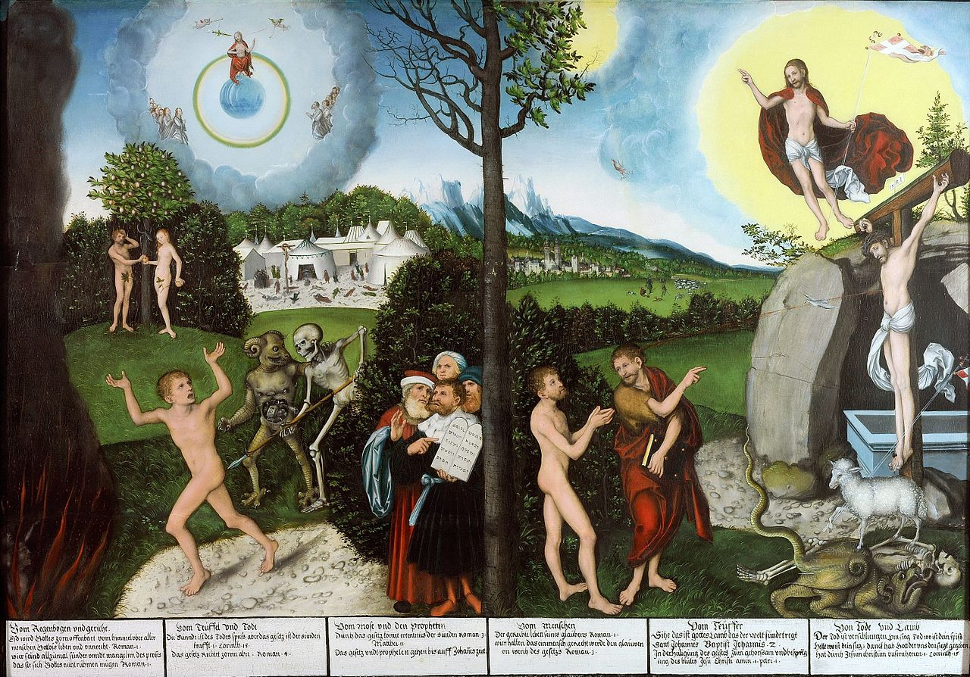
◎救恩史變換了﹗
3.23＝前述小結。信(pistis)﹕本節出現兩次…
信＝因信得救的理
→律法~信心兩大世
代的救恩史…信是惟
一救法﹐而叫我們得
救了。
Law and Gospel
by Lucas Cranach the Elder
at Herzogliches Museum, Gotha, Germany

Slide 8
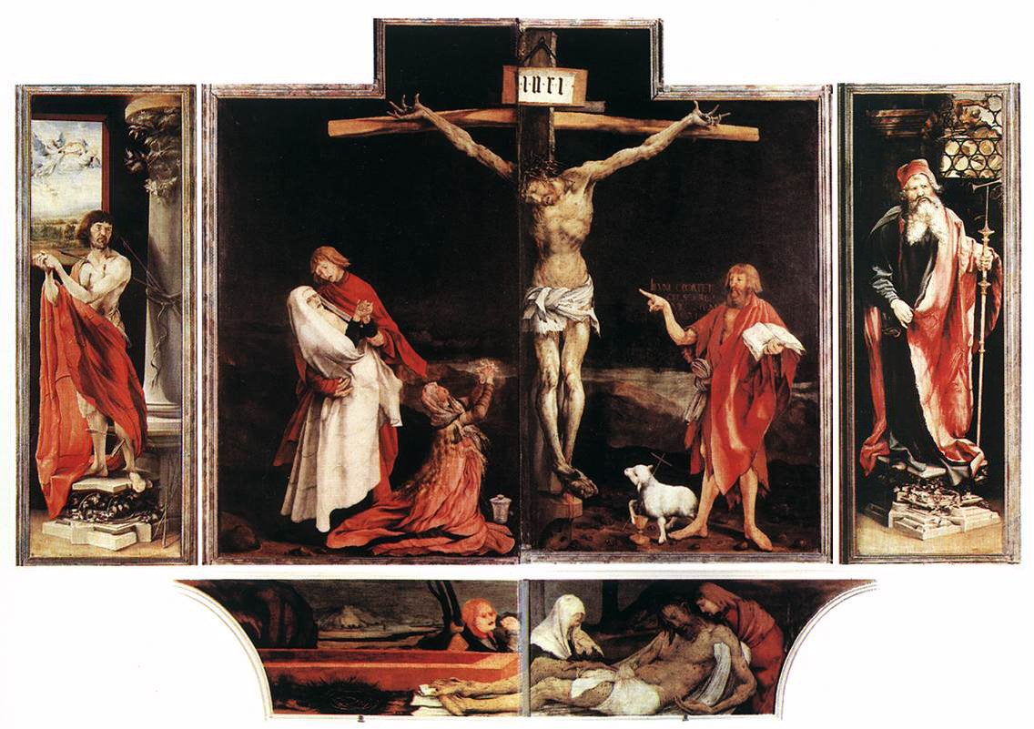
加爾文詮釋律法指儀禮律﹐即利未記祭祀。當猶太人(神的兒女)獻祭見血時﹐盼望是放在那沒有瑕疵的羔羊身
上﹐有一天祂要來
背負我們的罪孽﹐
帶來真的救贖。
Saint Sebastian, Crucifixion, St. Anthony & Lamentation (Isenheim Altarpiece)
by Matthias Grünewald 1512
at Musée Unterlinden, Alsace, France

Slide 9
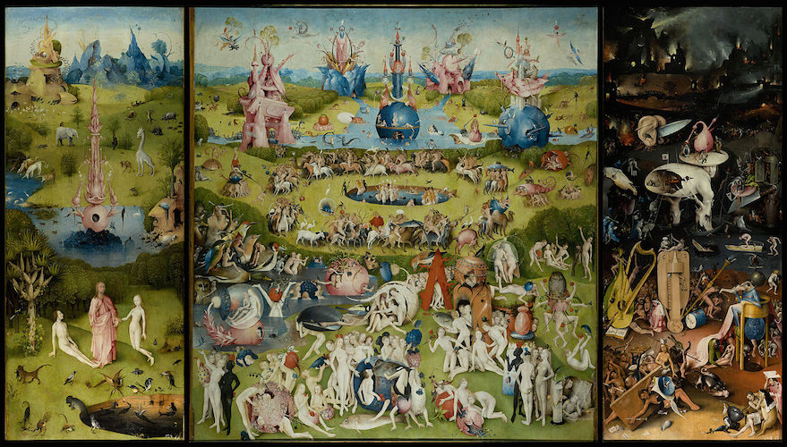
救恩大舞台上演救恩史大戲。眼睛放亮一點﹕伊甸園應當十分叫座﹐可惜才上演就謝幕了。
The Garden of Earthly Delights
by Hieronymus Bosch
c. 1480~1505

Slide 10
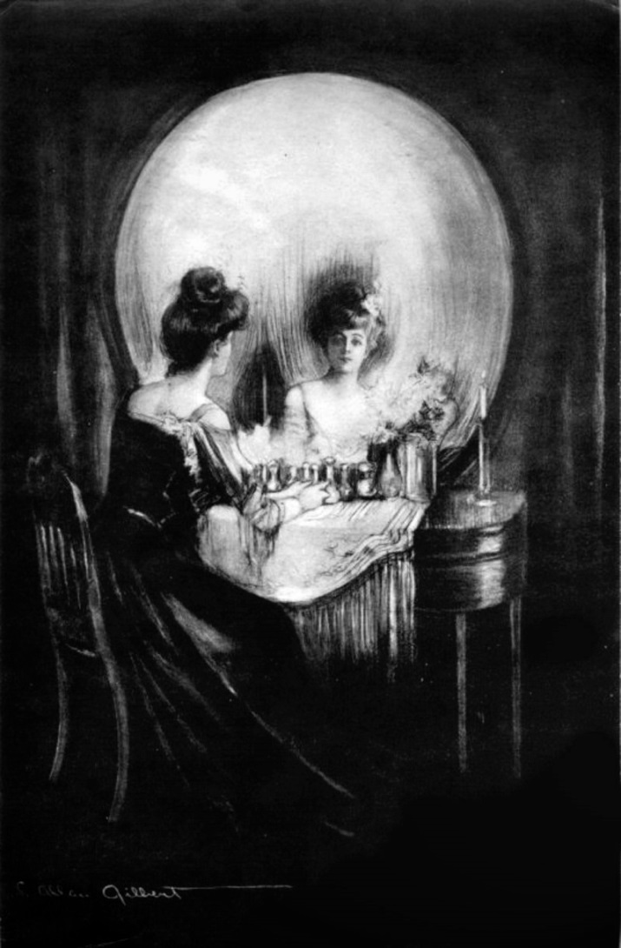
取而代之的是歷史上冗長的第一幕戲﹐主角是罪惡﹐可稱為罪惡世代的大戲﹐因著普遍恩典﹐仍有許多值得留戀的插曲﹐但非主角﹐主角是罪惡及其後的影舞者－撒但。
All is Vanity
by Charles Allan Gilbert 1892
(Woman gazing into boudoir mirror forms
shape of skull.)

Slide 11
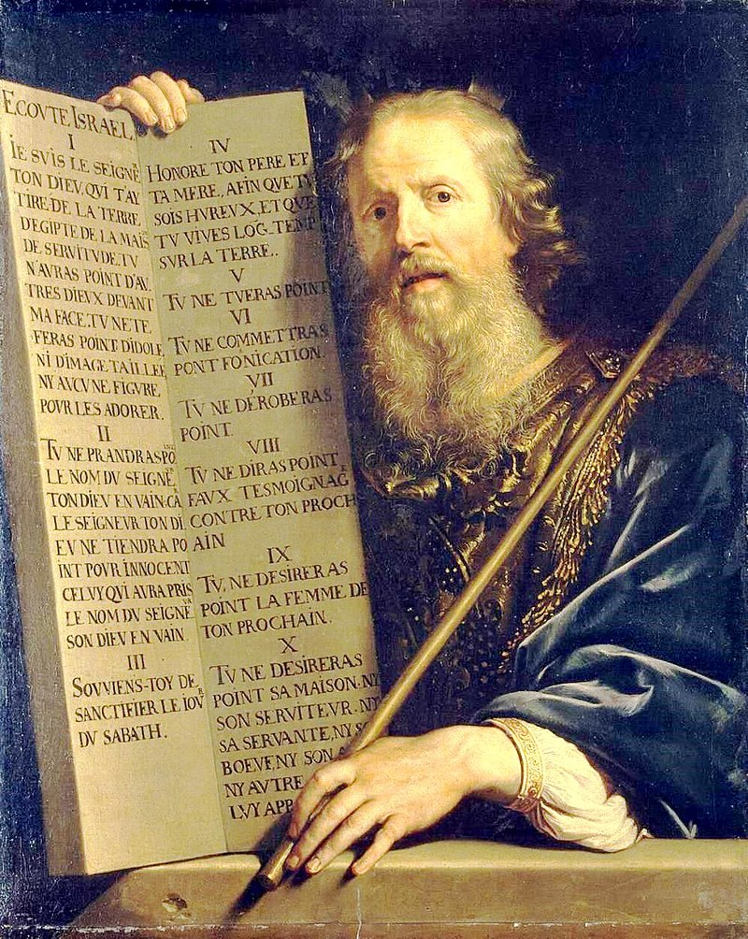
然而我們看戲看得太忘情了﹐沒有注意到它的最佳配角－律法－也是唱作俱佳。說真的﹐我們若是沒好好研讀加拉太書和羅馬書﹐我們可能真的漏掉了律法在救恩史舞台上精彩的戲份。
Moses with the Ten Commandments
by Philippe de Champaigne 1648

Slide 12
◎律法為訓蒙師
律法的戲份﹕3.19a「為(charin)過犯添上的」﹐用不少篇幅介紹此介詞﹐將律法五彩繽紛的演出﹕增添過犯＋叫人知罪。
3.23-25﹕律法有兩功用﹕看守(23)﹑訓蒙(24)。
二者可合稱為「訓蒙的師傅」(paidagogos)﹐讓F. F. Bruce給我們講解其意義…

Slide 13
這位paidagogos是個人性的奴隸親隨﹐陪伴著自由人男孩。打從男孩離開了保姆起﹐不論他在那裏﹐這位訓蒙者都陪伴著。教導這個男孩養成好習慣﹐是他的職責﹐(有時必要的話﹐還要用一下小樹枝鞭責小男孩的。) 他要帶男孩去學校﹐(替他拿書包﹐和做些其他的事﹐) 在那兒等他﹐或在等候間…或在教室裏﹐然後帶他回家。他還要測驗男孩的記憶力﹐叫他背誦他所學習的課程。在這男孩尚幼小時﹐這位paidagogos必須束縛他的自由﹐直等到他長大了﹐可以信得過他負責任使用他的自由﹐才終止其職責。

Slide 14
修訂版將它譯為「啟蒙教師」﹐現代人或許更能明白點。不過﹐啟蒙師與之還有一段差距。事實上﹐F. F. Bruce也指出保羅用它時﹐其涵義與古典希臘文學裏的意義﹐譬如Socrates, Plato等人的用法﹐也不一樣。在訓蒙師的身上﹐我們明白了律法所扮演最精彩的角色﹐等候信心世代的破曉﹐恭候彌賽亞降臨。

Slide 15
稱義的大紅利(3.24-25)
第23-24節是交錯式排列﹕
23a 律法…
23b 引向基督…
24a 信…來到…
24b 師傅(律法)…
總結﹕當基督來了﹑信心世代開始﹐律法之為訓蒙師傅的世代結束了。從此﹐神的兒女脫離了律法的權勢﹑亦即罪惡的權勢﹗

Slide 16
◎向罪權說再見(3.25b)
「罪的權勢就是律法」(林前15.56b)﹔脫離罪惡的權勢﹐就是「從此就不在師傅的手下」(加3.25b)。換言之﹐就是脫離律法的權勢。保羅在羅馬書7.1-7那裏用丈夫來比喻律法﹐基督徒要怎樣才得著屬靈的自由呢﹖

Slide 17
^{7.1a}你們豈不曉得律法管人是在活著的時候嗎﹖^{7.2}…丈夫還活著﹐就被律法約束﹔丈夫若死了﹐就脫離了丈夫的律法。…^{7.4}我的弟兄們﹐這樣說來﹐你們藉著基督的身體﹐向律法也是死了﹐叫你們歸於別人﹐就是歸於那從死裏復活的﹐叫我們結果子給神。

Slide 18
假如律法死了廢棄了﹐我們當然就可以脫離律法。可是它是神聖潔公義之法﹐怎會廢棄呢﹖那麼還有一法﹐即我死了﹐律法不就管不了﹖
我們之所以脫離律法的管轄﹐不是因為律法死了﹐而是因為我們在基督裏向著律法死了﹐同時歸給了新的丈夫基督﹐因此享受到了新自由﹑大釋放。

Slide 19
◎了斷成聖經歷
這一個自由就是向罪惡的權勢說再見﹐是神的兒女親身的經歷﹐每個人必有的﹐它是稱義恩惠帶來的大紅利。稱義較客觀﹐然而這個釋放是十分主觀的經驗﹐神學上稱之為了斷的成聖(definitive sanctification)﹐伴隨著重生﹑歸正(相信＋悔改)﹑稱義等而來的恩惠。

Slide 20
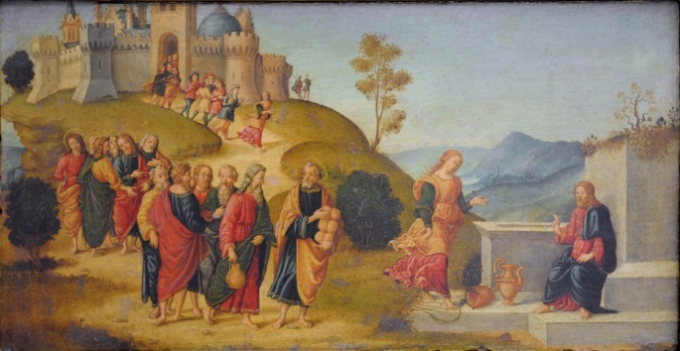
撒瑪利亞婦人一歸主﹐就有了靈裏的自由奔放﹐打水罐也不要了﹐衝回敘加鎮大傳福音(約4.28-30)。
Christ and the Samaritan Woman at the Well
by Botticini Raphael 1508
at Empoli Museum

Slide 21
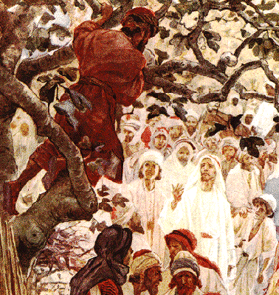
死愛錢的耶利哥國稅局局長撒該在桑樹上悔改信主了﹐當然也稱義了﹐就爬
下樹來對所有的群眾宣告他的
施捨與賠償(路19.8)。你感受到
沒有他的釋放﹐從稱義的那一
刻起﹐他的心在那裏﹐他的財
寶也在那裏(參太6.21)。
Zachaeus in Tree
by William Hole 1908

Slide 22
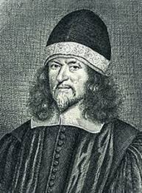
Thomas Goodwin認為「了斷的成聖」給天生的敗壞帶來破壞。罪性如何是與生俱來的﹐成聖也是與重生俱來的﹐乃內在的恩典﹐醫治舊人。這個成聖是一種「聖潔的習慣」或「聖潔的原則」。它有如「染色」﹐將布料染上新的色彩﹐人一信主﹐聖靈立刻改變了我們的性情到某一種程度﹐使我們傾向神。

Slide 23
Goodwin﹕這種成聖就是聖靈插入舊人心中一把刀﹐帶來「致命的傷痕」﹐使日後漸進的成聖變得容易一些﹔否則舊人是完全桀傲不馴的。此後我們的「敗壞經過透澈的衝擊﹐致命的傷害使它無力跛行。」因為這個成聖的打擊﹐「舊人甚至雖然沒有全死﹐但也昏迷」﹐像個死人一樣﹐或「有時整個人睡著了」。
→因此﹐我們從律法權勢下得自由釋放

Slide 24
與主合而為一(3.26-29)
3.26為稱義的辯證﹐帶入收尾。「所以﹐你們在基督耶穌裏(en Christo Hesou) ﹐因信都是神的兒子。」 「在基督耶穌」一語在此修飾主動詞﹐指明發生動作之所在﹐而非用來修飾「信心」﹑作為信心的對象﹐雖然該片語是跟在信心之後的。

Slide 25
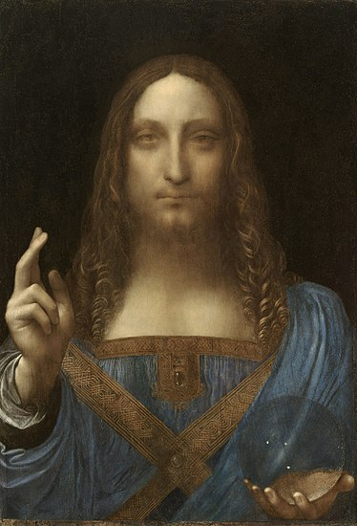
◎惟獨羔羊是配(3.16)
3.16宣告亞伯拉罕的應許﹐應驗在「你那一個子孫﹐指著一個人﹐就是基督。」救恩史舞台的燈光都集中在祂的身上。
Salvator Mundi
by Leonardo da Vinci c.1500. restored
at Louvre Abu Dhabi

Slide 26
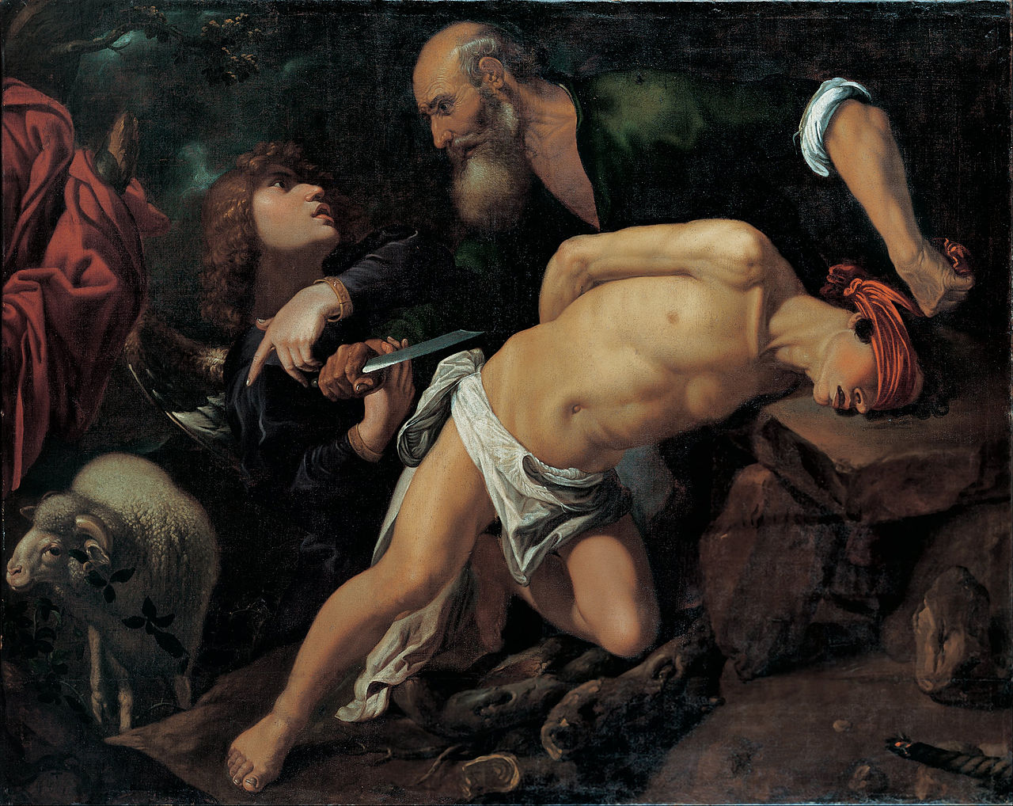
祂是神獨一的兒子﹑神的愛子﹐當然也是神的兒子﹐這些事實在救
恩史上大概只有以撒
才能通通都預表出來﹐
神呼叫亞伯拉罕上摩
利亞山上獻祭的那一
幕﹐太精采了。
The Sacrifice of Isaac
by Pedro de Orrente c. 1616
at Bilbao Fine Arts Museum, Spain

Slide 27
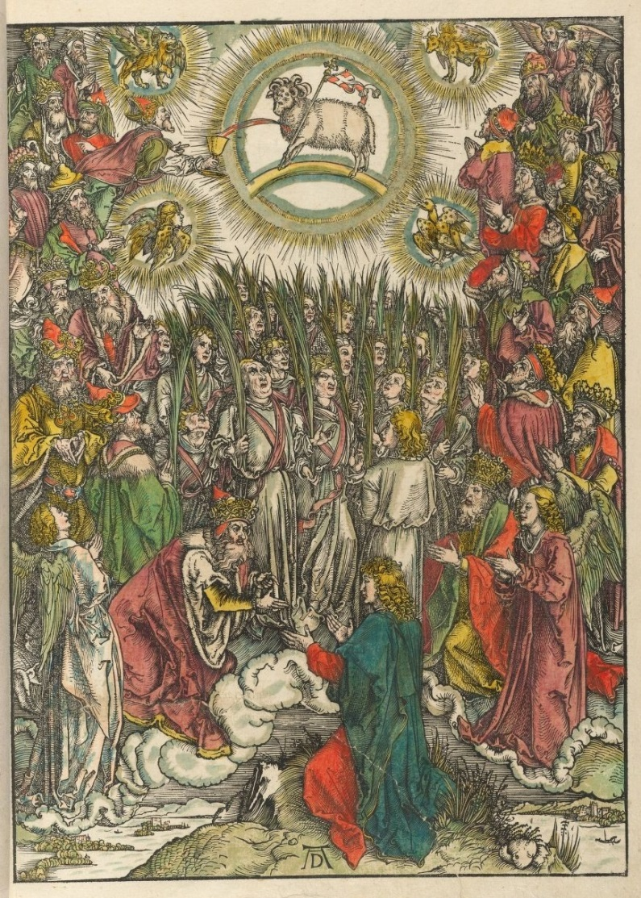
如今在加略山上﹐這位神的獨生愛子成為神的羔羊﹐背負著世人的罪孽﹐完成了救贖。不僅在至高之處榮耀歸於神﹐在地上所有的頌讚也惟獨說「羔羊是配」(啟4.11, 5.12)。
Adoration of the Lamb
by Albrecht Dürer 1498
from Apocalipsis cum figuris, Nuremburg
at Houghton Library, Harvard University

Slide 28
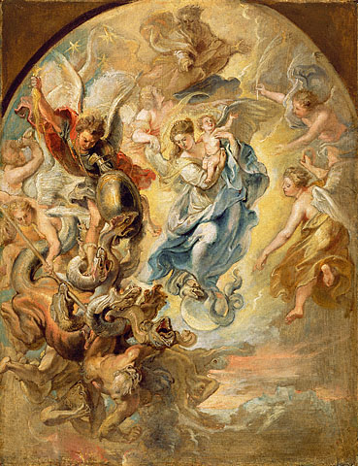
◎憑信成為眾子(3.26)
惟獨在祂裏面﹐我們成為神的兒子﹐來2.10講更精確﹕眾子。我們真的成為亞伯拉罕的後裔了。這群眾子要更深地應驗創3.15的預言﹕「女人的後裔要傷你的頭」。羅16.20﹐「賜平安的神快要將撒但踐踏在你們腳下。」何等的激勵﹗
The Virgin of The Apocalypse
by Peter Paul Rubens 1623~24 at Getty Center

Slide 29
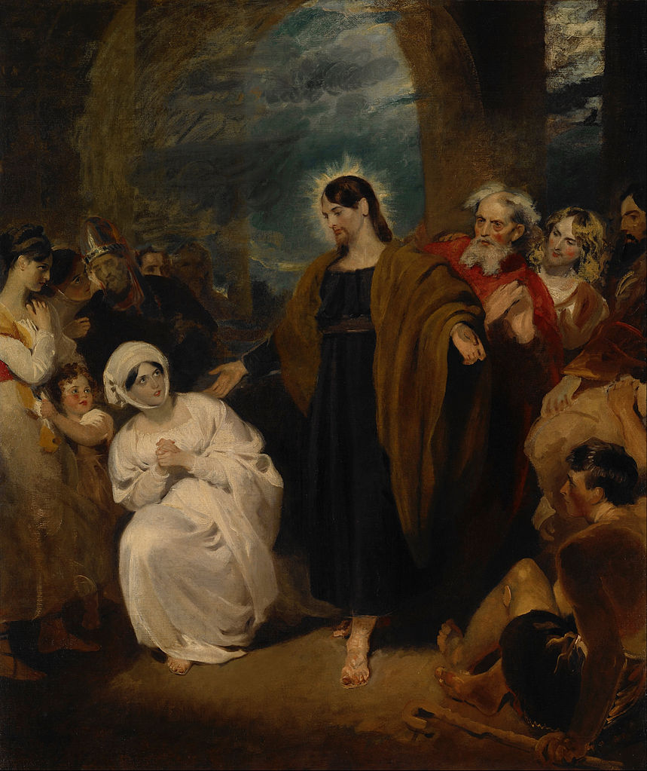
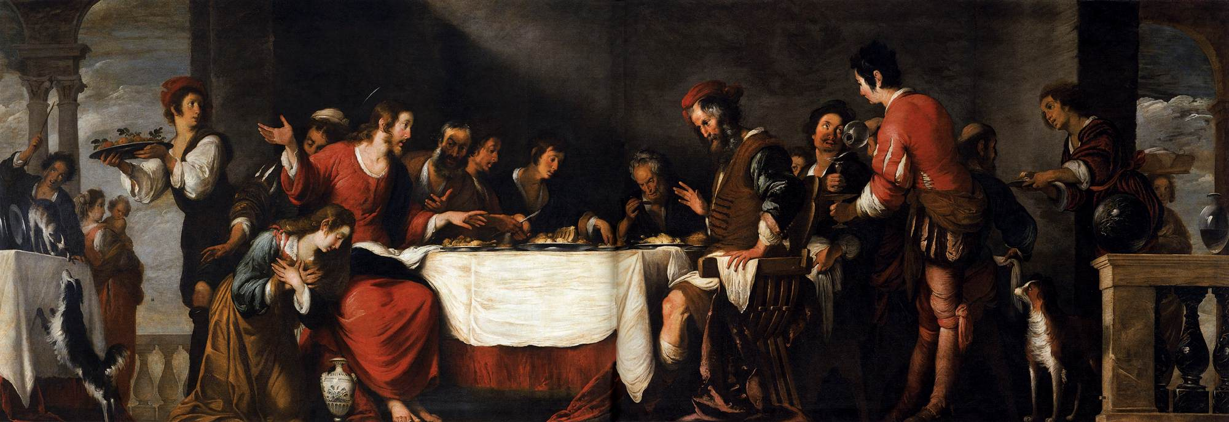
那麼我們是怎樣成為神的兒子呢﹖主觀的條件是「憑藉信心」。不錯﹐主很喜歡對我們說﹐「你的信心救了你﹗」
The Virtue of Faith
by G. H. Harlow 1817
at Indianapolis M. of Art
Banquet at the House of Simon
by Bernardo Strozzi c. 1630
at Gallerie dell'Accademia, Venice

Slide 30
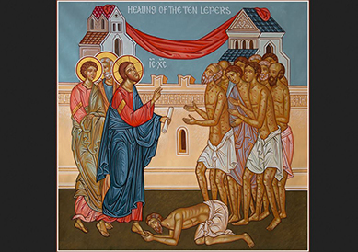
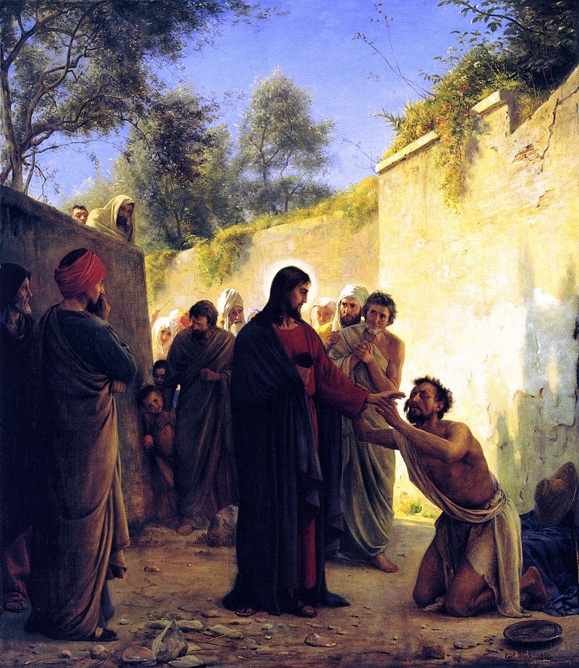
Healing of the 10 Lepers.
Medieval
Healing of the Blind Man
by Carl H. Bloch 1871

Slide 31
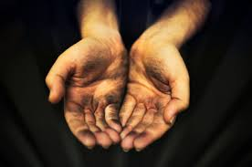
但我們同時不要忘了馬丁．路德遺留下來的囑咐﹕「我們都是乞丐﹗」千萬別誇我們伸出去向神討恩惠的信心之手﹐因為耶穌才是我們信心真正的創始者與成終者(來12.2a﹐參弗2.8-9)。

Slide 32
你要披戴基督﹗(3.27-29)
我們得以在基督裏是憑信而有的。3.27-29末了提及三個重要的神學概念﹕披戴基督(27)﹑主裏合一(28)﹑承受產業(或說兒子名份﹐29)。我們仔細讀這一段經文﹐會發現沒一個動詞是祈式語氣的﹐都是直述語氣的。什麼意思﹖使徒在此心平氣和﹑娓娓道來基督所帶來的﹐是怎樣的救恩。

Slide 33
這三樣恩惠都有「既然」與「應然」之分﹐在文法上它們與「直述語氣」(indicative)與「命令語氣」(imperative)是對應的。第27-29節講的都是我們在主裏所承受的救恩﹐好像我們不需做什麼了。可是這些恩惠又有它們「應然」的部份﹐要我們順服神的命令去實踐它們。

Slide 34
1. 要追求主形像(3.27)
^{13.11}再者﹐你們曉得現今就是該趁早睡醒的時候﹔因為我們得救﹐現今比初信的時候更近了。^{13.12}黑夜已深﹐白晝將近﹔我們就當脫去暗昧的行為﹐帶上光明的兵器。13.13行事為人要端正﹐好像行在白晝。不可荒宴醉酒﹐不可好色邪蕩﹐不可爭競嫉妒﹔13.14總要披戴主耶穌基督﹐不要為肉體安排﹐去放縱私慾。(羅13.11-14)

Slide 35
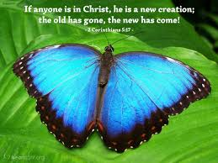
在這裏﹐披戴基督就成為我們的責任﹐不可如何﹑當如何的一連串的指令﹐要我們去實踐﹐好叫基督的聖潔可以交織在我們的生命裏。

Slide 36
第27節與受洗相聯。受洗只是聖禮﹐它不能做什麼﹐但受洗時﹐聖靈要在我們身上做一件大事﹐就是將基督的形像刻劃在我們心裏。這是「既然」﹐我們該做的「應然」是什麼呢﹖

Slide 37
^{4.20}你們學了基督…^{4.22}就要脫去你們從前行為上的舊人﹐這舊人是因私慾的迷惑漸漸變壞的﹔^{4.23}又要將你們的心志改換一新﹐^{4.24}並且穿上新人﹔這新人是照著神的形像造的﹐有真理的公義和聖潔。(弗4.20-24)
→這段經文也在講披戴基督的職責。

Slide 38
^{3.9b}你們已經脫去舊人和舊人的行為﹐^{3.10}穿上了新人。這新人在知識上漸漸更新﹐正如造他之主的形像。(西3.9-10)
歌羅西書的經文是講「既然」﹐不過﹐你可以由此聯想到「應然」的部份。
以上兩處經文合在一起看﹐很有意義﹕神的形像包含三個因素﹕
神的知識﹑聖潔﹑公義

Slide 39
神是靈﹐祂有無限的實存和美德﹐人雖然無份於神之所以為神的奧祕與無限之實存(Being)﹐但是神創造人類時﹐確實將祂的道德形像分享給我們。今天神的救恩也是刻意地要將祂的道德形像恢復在選民的裏面﹐即逐日更多地有份於神的知識﹑聖潔﹑公義。這三樣與我們之為神的先知﹑祭司﹑君王﹐是習習相關的。

Slide 40
基督徒可以逃稅嗎﹖可以放縱情慾嗎﹖可有婚外情嗎﹖可以不用錢財來事奉主嗎﹖可以不教導兒女愛主嗎﹖基督徒的意思就是小基督﹐是屬神的先知﹑祭司﹑君王﹐當我們執行這三個職份時﹐新造的形像－知識﹑聖潔﹑公義－就彰顯出來。這叫披戴基督。

Slide 41
2. 竭力持守合一(3.28)
加3.28~林前12.13~西3.11屬類比經文﹐我們不但在主裏已合一﹐且有責任持守合一(弗4.1-6)。加3.28的「一」(heis)是指基督身體的合一(弗4.1-6 henoteis)﹐西3.11更指明這個合一的寬廣﹕「基督是一切﹐又在一切之內。」
這個合一是屬靈的→持守族群的﹑社群的﹑性別的和諧。族群的/社群的/性別的歧視﹐巴別塔墮落文化帶來的﹐不應留在蒙贖的社群裏。

Slide 42
這處經文並沒有說在教會或在榮耀裏﹐兩性的區分就抹滅了。不﹐沒有﹐因為性別是存於人的神的形像內(創1.27)﹐其區別存到永遠﹗
在美國族群衝突的今日﹐教會一定要持定族群和諧﹐為主做美好的見證。

Slide 43
3. 珍惜兒子名份(3.29)
一旦做了亞伯拉罕的後裔﹐就照神的應許承受產業。這個概念在加拉太書裏出現六次﹕3.18, 29, 4.1, 7, 30, 5.21。這產業當然是屬靈的﹐羅8.32說﹐「神既不愛惜自己的兒子﹐為我們眾人捨了﹐豈不也把萬物和祂一同白白地賜給我們嗎﹖」主把創物主基督都賞給我們了﹐拿祂與萬有相比﹐你要那一個呢﹖

Slide 44
我們的基業是天上的家鄉(來11.10, 16)﹐是「不能朽壞﹑不能玷污﹑不能衰殘﹐為我們存留在天上的基業」(彼前1.4)。這基業不是別的﹐就是基督。祂太豐富了﹐看你今日能享受到多少。論到基業﹐聖經所強調的觀念不是個人性的﹐而是團體性的﹑教會性的。

Slide 45
再來複習一下加3.26-29之思想的進程﹕第26節說﹐我們在基督裏成為神的兒子了﹐到了第29節就說我們要承受產業﹐意思就是與基督同為後嗣(羅8.17﹐加4.7﹐弗3.6)﹐承受父神所賜的豐盛(西1.19, 2.3, 9-10a)。

Slide 46
保羅用「兒子的名份」來講救恩﹐這是基督徒最大最高的特權(約1.12﹐約壹3.2)。總結﹕
西2.9-10a﹕^{2.9}神本性一切的豐盛都有形有體地居住在基督裡面﹐^{2.10}你們在祂裡面也得了豐盛。

Slide 47
約壹3.2-3﹕^{3.2}親愛的弟兄啊﹐我們現在是神的兒女﹐將來如何﹐還未顯明﹔但我們知道﹐當將來如何顯明時﹐我們必要像祂﹐因為必得見祂的真體。^{3.3}凡向祂有這指望的﹐就潔淨自己﹐像祂潔淨一樣。
永世所得兒子名份的豐富﹐在乎今生追求成聖的度量。你渴慕多多得著基督的豐滿嗎？珍惜祂。

